Slide 1
ANALİTİK KİMYA UYGULAMA II GİRİŞ
Kantitatif analiz yöntemleri, maddenin miktar tayinlerine dayalı analiz yöntemleridir. Günümüzde miktar tayinine yönelik birçok yöntem bilinmektedir. Pratik çalışmalarda miktarı tayin edilecek maddenin yapısal özelliklerinden hareketle; hassasiyet, doğruluk, güvenilirlik, uygulanabilme kolaylığı ve ekonomiklik bu yöntemlerden herhangi birinin seçiminde etken olur. Laboratuvar çalışmalarında volumetrik ve aletli analiz yöntemleri ile miktar tayinine yönelik çalışmalar yapılacaktır.
Kalitatif (Nitel) Analiz | Kantitatif (Nicel) Analiz
Numunedeki bileşenlerin niteliklerinin belirlenmesi için yapılan analiz. | Numunedeki bileşenlerin miktarlarını belirlemek için yapılan analiz.

Slide 2
ANALİTİK KİMYA UYGULAMA II GİRİŞ
Analiz Yöntemleri
Klasik (Yaş) Yöntemler | Aletli (Enstrümantal) Yöntemler
Analiz, sadece kimyasal maddelerin çözeltileri kullanılarak gerçekleştiriyorsa buna yaş analiz denir. Gravimetrik analiz Volumetrik analiz | Analiz, cihaz kullanılarak gerçekleştiriliyorsa bu yöntemlere aletli analiz denir. Spektroskopik analiz Elektrokimyasal analiz Kromatografik analiz
Numune: Bir maddeden (örnekten) analiz edilmek üzere alınan temsili kısım.
Analit: bir numunede analiz edilecek bileşen.
Molarite: litredeki mol sayısı
Normalite: litredeki eşdeğergram sayısı
Yoğunluk: birim hacimdeki madde kütlesi

Slide 3
Volumetrik Analiz
Volumetrik analiz, konsantrasyonu bilinen bir çözeltinin, analit ile reaksiyona giren hacminin ölçümüne dayanan kantitatif analiz metotlarıdır.
Volumetrik analizin temeli maddelerin stokiyometrik oranlarda reaksiyona girmelerine dayanmaktadır. Örneğin;
A + B → AB
reaksiyon denklemine göre A maddesi ile B maddesi 1:1 oranında reaksiyona girerler. Yani 1 mol A maddesi ile 1 mol B maddesi reaksiyona girdiğinde 1 mol AB maddesi oluşur.
C + 2D → CD₂
reaksiyon denklemine göre ise C maddesi ile D maddesi 1:2 oranında reaksiyona girerler. Yani 1 mol C maddesi ile 2 mol D maddesi reaksiyona girdiğinde 1 mol CD₂ maddesi oluşur.
.

Slide 4
VOLUMETRİK ANALİZ HESAPLAMALARINA GİRİŞ
A + B → AB
Derişimi bilinmeyen bir A maddesinin derişimi bulunmak istendiğinde bu madde derişimi bilinen bir B maddesi ile reaksiyona sokulur. Maddeler 1:1 oranında reaksiyona girdiklerinden reaksiyon sonunda (eşdeğerlik noktasında) mol sayıları eşit olacaktır:
$n_{A}$ =${ n}_{B}$
$M_{A}$ x${ V}_{A}$ = $M_{B}$ x${ V}_{B}$
Burada V_{A} ve V_{B} A ve B maddelerinin reaksiyona giren hacimleri ve M_{B} B maddesinin molaritesidir. Buradan hareketle A maddesinin molaritesi ($M_{A}$) hesaplanır.
Bu A maddesinin derişiminin birimi g/L olacak şekilde hesaplanmak istenirse, A maddesinin molaritesi, molekül ağırlığıyla çarpılır.
C (g/L) = $M_{A}$ x $A^{′}nın molekül ağırlığı$

Slide 5
VOLUMETRİK ANALİZ HESAPLAMALARINA GİRİŞ
Eğer stokiyometrik oran 1:1’den farklı ise hesaplamalarda bu oran dikkate alınmalıdır. Örneğin derişimi bilinmeyen bir C maddesinin derişimini, standardize D maddesi ile aşağıdaki reaksiyona sokarak bulmak istediğimizde oran 1:2’dir, yani 1 mol C, 2 mol D ile reaksiyona girmektedir.
C + 2D → CD₂
Bu durumda öncelikle reaksiyon sonucunda harcanan maddesinin mol sayısı bulunur. Eğer madde sıvı ise hacmi üzerinden:
$n_{D}$ = M_{D} x V_{D}
Madde katı ise mol ağırlığı üzerinden D’nin mol sayısı bulunabilir:
$n_{D}$ = $\frac{m_{D}}{{MA}_{D}}$
D’nin mol sayısı üzerinden reaksiyona giren C maddesinin mol sayısı bulunur:
2 mol D 1 mol C ile reaksiyona giriyorsa
$n_{D}$ mol D x mol C ile reaksiyona girer.
Bu orantıdan C’nin mol sayısı olan x bulunur ve son olarak C’nin molaritesi aşağıdaki formül üzerinden hesaplanır:
$M_{C}$= $\frac{x}{V_{C}}$

Slide 6
SEYRELTME FAKTÖRÜ
Analiz edilmek istenilen numuneler, genellikle seyreltildikten sonra analiz edilir. Bu seyreltmenin değişik nedenleri olabilir. Örneğin, numune çok derişik ise analiz öncesi seyreltme işlemi sayesinde analiz işlemi sırasında çok fazla reaktif harcanması önlenmiş olur. Bir başka neden ise seyreltme sayesinde düşük hacimdeki bir numunenin miktarını artırarak daha fazla sayıda analiz yapılmasına olanak sağlamak olabilir. Yapılan bu seyreltme, hesaplamalarda dikkate alınmalıdır.
Seyreltme oranı = Seyreltmeden önceki miktar / seyreltmeden sonraki miktar
Seyreltme faktörü (SF) = seyreltmeden sonraki miktar / seyreltmeden önceki miktar
Örneğin, 10 mL numune üzerine 90 mL distile su eklenirse toplam hacim 100 mL’ye arttırılmış olunur. Bu durumda numune 10/100 oranında yani 1/10 oranında seyreltilmiş olur.
Bu durumda seyreltme faktörü (SF): 100/10 = 10 olacaktır.
Titrasyon sonucunda yukarıdaki hesaplamalara göre seyreltilmiş numune için yapılacak hesaplamalar sonrasında elde edilen konsantrasyon değeri seyreltme faktörü ile çarpıldığında asıl numunenin konsantrasyonu hesaplanabilir.

Slide 7
TİTRASYON HESAPLAMALARI ÖRNEK
Derişik olduğu tahmin edilen 20 mL HCl numunesi öncelikle 100 mL’ye distile su ile seyreltiliyor. Ardından bu seyreltilmiş numuneden alınan 25 mL örnek 0.1 M 12.5 mL NaOH ile titre ediliyor. Buna göre başlangıçta verilen derişik numunenin molaritesi kaçtır?
HCl + NaOH → NaCl + H₂O
(reaksiyon oranı 1:1)
$n_{HCl}$ =${ n}_{NaOH}$
$M_{HCl}$ x${ V}_{HCl}$ = $M_{NaOH}$ x${ V}_{NaOH}$
$M_{HCl}$ x 25 = 0.1 x 12.5
$M_{HCl}$ = 0.05 M (seyreltilmiş numunenin derişimi)
Seyreltme faktörü = 100 / 20 = 5
M_{numune} = $M_{HCl}$ x SF
M_{numune} = $0.05$ x 5
M_{numune} = $0.25 M$
Soru: Numune seyreltilmeden titrasyon yapılsaydı, kaç mL NaOH harcanırdı?

Slide 8
Standart Çözelti:
Standart çözeltiler, tayin edeceğimiz madde ile kantitatif reaksiyona girebilen molaritesi kesin olarak belli olan çözeltilerdir. Örneğin bir baz çözeltisinin derişimi tayin edilecekse, standart çözelti olarak bir asit çözeltisi kullanılabilir. Standart çözelti gerekli reaktif miktarı hassas olarak tartılmak suretiyle hazırlanabilir. Standart çözeltinin kesin derişimi, bu maddeyle reaksiyona giren ve hassas olarak tartılabilen bir madde ile (primer standart madde) çözeltinin reaksiyonu sonucu hesaplanır.
Primer Standart Madde:
Çözeltisini ayarlayacağımız reaktif ile kantitatif reaksiyon veren ve laboratuvar şartlarında hassas olarak tartılabilen katı maddelerdir.

Slide 9
Primer Standart Maddenin Özellikleri:
1)Saf olmalı veya saflık derecesi kesinlikle bilinmeli
2)Laboratuvar şartlarında kararlı olmalı. Yani kolayca yükseltgenmemeli, CO₂ ile reaksiyon vermemeli ve nem çekmemeli.
3)Mümkünse billur suyu olmamalı, madde nem çekici ise kurutulup tartılması zor olabilir, kurutma esnasında billur suyunu da kaybedebilir.
4)Kurutma sıcaklığında bozunmamalı, kolayca sabit tartıma getirilebilmeli.
5)Eşdeğer tartısı büyük olmalı, tartımdan gelen hatalar eşdeğer tartımın büyük olması durumunda daha az bağıl hataya dönüşür.
6)Ayarlanacak çözelti ile uygun reaksiyon vermeli.
7)Kolay bulunur ve ucuz olmalı.
Asit ayarlamasında kullanılan primer standart maddeler
KHCO₃, TlCO₃, Na₂CO₃
Baz ayarlamasında kullanılan primer standart maddeler
KHC₈H₄O₄, H₂C₂O₄.2H₂O, HC₇H₅O₂ …..

Slide 10
KANTİTATİF REAKSİYONUN ÖZELLİKLERİ
Reaksiyon belirli ve tek olmalı
2) Reaksiyon bir yönde meydana gelmeli
3) Reaksiyon hızlı olmalı
4) Reaksiyonun sonu tayin edilebilmeli
5) Reaksiyon tekrarlanabilmeli ve her defasında aynı sonucu vermeli
Notes:
10

Slide 11
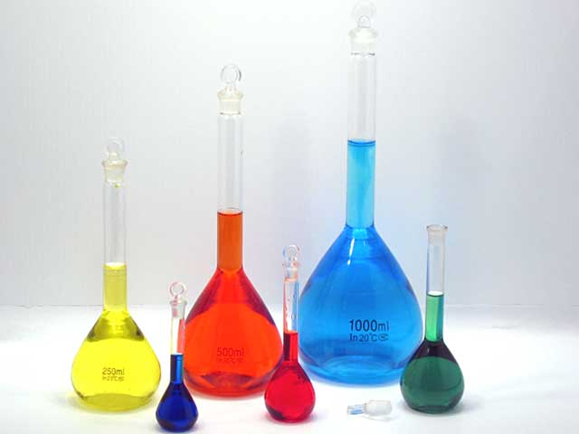
KANTİTATİF ANALİTİK KİMYA PRATİKLERİNDE KULLANILACAK OLAN CAM MALZEMELER
BALONJOJE : Belirli hacimde çözelti hazırlamak için kullanılan cam ölçü kabıdır. Boyun kısmında hacmini belirten bir işaret çizgisi bulunur.

Slide 12
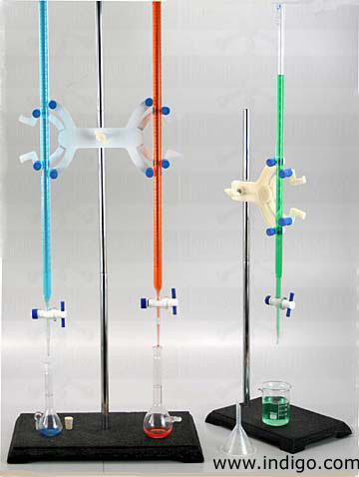
BÜRET: Alınan sıvının hacmini ölçmede kullanılan üzeri derecelendirilmiş boru şeklindeki cam ölçü kaplarıdır. Büretler titrimetrik analizde sarf edilen ayarlı çözelti miktarını ölçmede ve pipetler gibi sıvı aktarmada kullanılır. İçindeki sıvıyı kontrollü olarak boşaltabilmek için alt ucunda musluk bulunur. Piyasada hacmi 10 – 100 mL arasında olan büretler bulunmaktadır.

Slide 13
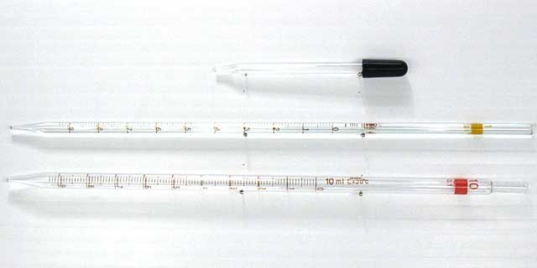
PİPET: Bilinen hacimde sıvı aktarmak için kullanılan boru şeklideki cam ölçü kaplarıdır. İki tür pipet vardır. Tek işaretli pipetler ve dereceli pipetler.
Tek işaretli pipetler (aktarma pipeti, bullu pipet), üzerlerinde hacim belirten tek işaret bulunduğundan sabit hacimde sıvı aktarmak için kullanılırlar. Dereceli pipetlere göre daha doğru hacimde sıvı aktarılmasını sağlarlar. 25 mL’den büyük hacimli sıvıların aktarılmasında büretler tercih edilmelidir.
Dereceli pipetler üzerleri derecelendirilmiş olduğundan en fazla alma kapasitesi kadar olmak üzere istenilen hacimde sıvı aktarılmasına imkan verir.
Hacimleri hassas olarak ayarlanmış olan balonjoje, büret ve pipetlere ölçülü cam malzemeler denir.

Slide 14
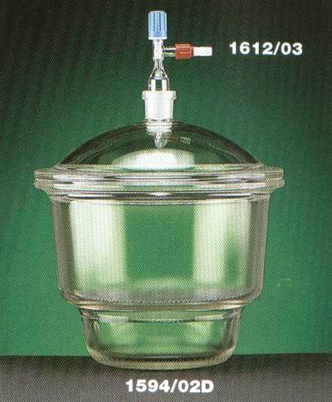
DESİKATÖR: Havadan nem çekmemesi istenen maddeleri muhafaza etmek için kullanılırlar.

Slide 15
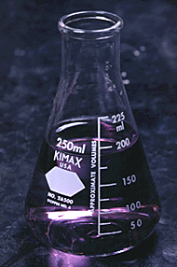
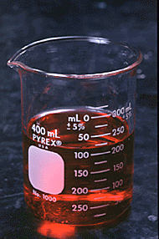
Erlen, sıvıları çalkalamak için kullanılan, genellikle camdan veya plastikten yapılmış, kabaca derecelendirilmiş konik bir kaptır.
Beher, laboratuvarda sıvıları karıştırma, çalkalama ve ısıtma için kullanılan, genellikle camdan veya plastikten yapılmış, kabaca derecelendirilmiş silindirik kaptır.
Erlen Beher

Slide 16
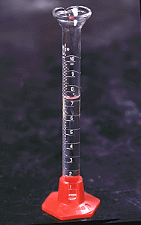
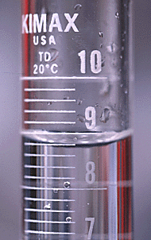
MEZÜR: Sıvı aktarma amacıyla kullanılan cam kaplardır. Çok hassas olmaksızın, belirli hacimde çözelti almaya yarayan dereceli kaplardır

Slide 17
1 Litre 0.1 M HCl çözeltisinin hazırlanması
(% 37 saf, d= 1.19 g/cm³ HCl’den hareketle)
m = d x V
Konsantre HCl asidin 1000 mL’sinin ağırlığı
m = 1.19 x 1000 = 1190 gramdır.
100 g’da 37 gram saf HCl varsa
1190 g’da x
x = 440.3 g saf HCl vardır.
1 M 1 L HCl için 36.5 g HCl gerekiyorsa
0.1 M 1 L HCl için 3.65 g HCl gereklidir.
1000 mL’de 440.3 g saf HCl varsa
x 3.65 g HCl
x = 8.3 mL’de vardır.
1 Litrelik balonjojenin içerisine bir miktar distile su konulur. Üzerine 8.3 mL konsantre HCl çözeltisi ilave edilip balonjojenin çizgisine kadar distile su ile iyice tamamlanır. İyice karıştırılarak şişenin içerisine konulur. Etiketlenerek saklanır.

Slide 18
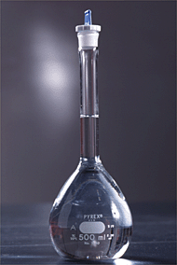

Slide 19
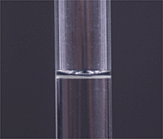

Slide 20
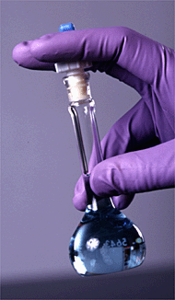

Slide 21
2.5 Litre 0.1 M NaOH çözeltisinin hazırlanması
1 L 1 M çözelti için 40 g NaOH gereklidir.
2.5 L 0.1 M 10 g NaOH gereklidir.
10 g NaOH saat camında tartılır. Bir beher içerisinde yaklaşık 400 mL suda çözülür, 1 L’lik balonjojeye aktarılır ve balonjojenin çizgisine kadar distile su ile tamamlanır. Bu şişeye konulduktan sonra şişeye 1.5 L daha distile su ilave edilir. İyice karıştırılır. Etiketlenerek saklanır.
KAYNAKÇA
Analitik Kimya Pratikleri – Kantitatif Analiz (Ed. Feyyaz Onur)

